Slide 1

Портативный гид
Удобный помощник, который всегда с вами

Slide 2

В чем проблема?
Куда ходить?
А где я?

Slide 3
Техническая информация
Reacte-native
SQLite
Node.js Express

Slide 4

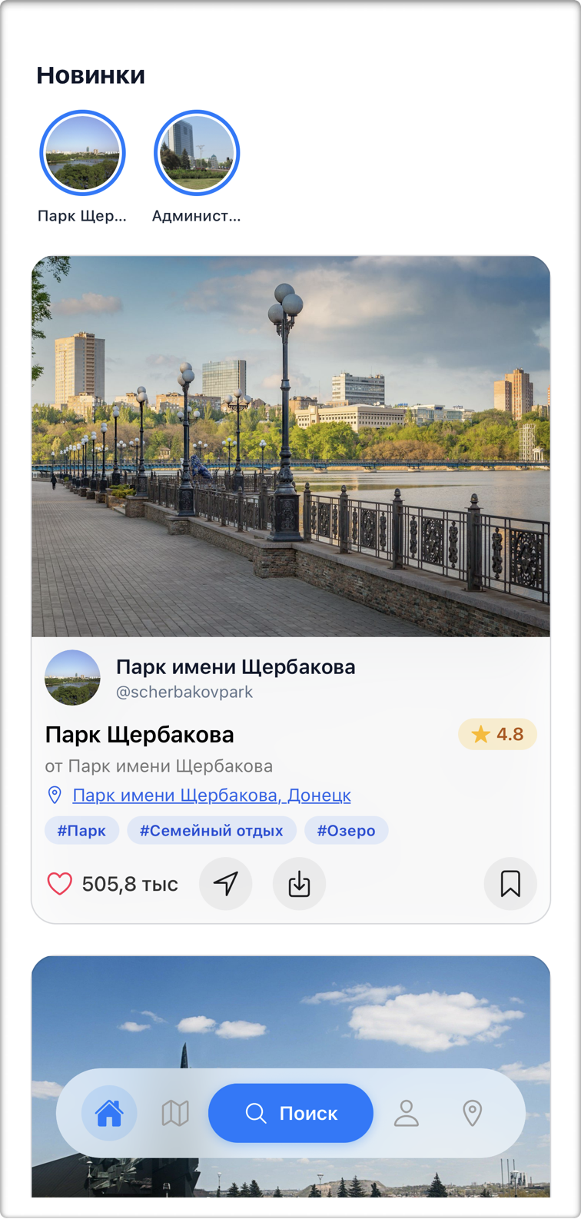
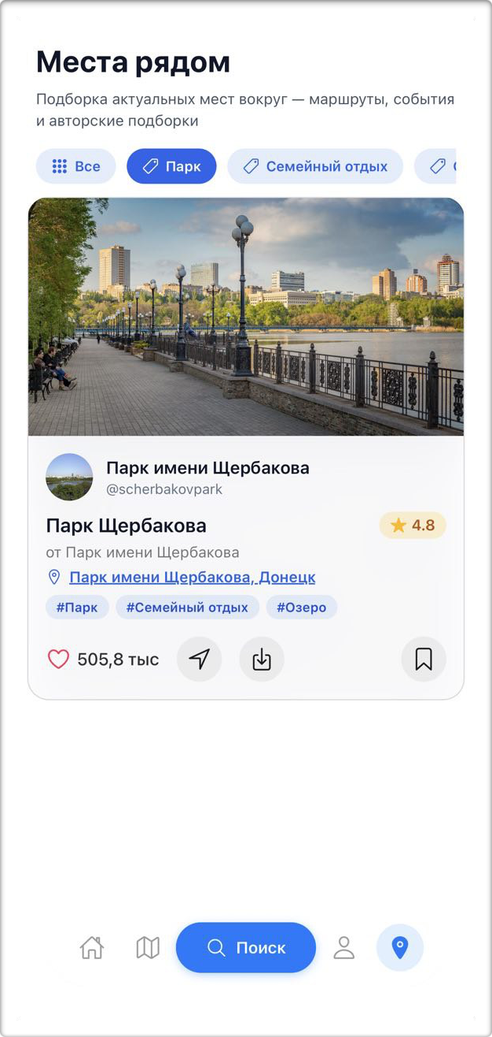
Функционал
Со стороны пользователя
Не теряй любимые места
Добавление в избранное Лайки Подписки Просмотр историй
Находи новые локации
Функция ‘’поиск рядом’’ Поиск по тегам

Slide 5
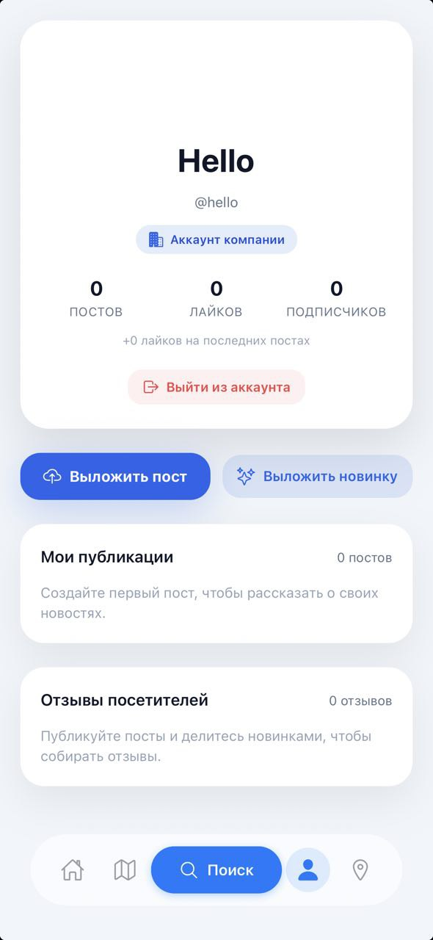
Функционал
Со стороны компании
Оставайтесь на связи
Загрузка постов и новинок Мониторинг отзывов
Галерея фотографий
Установка тегов Ссылки на связь

Slide 6
Фишки
Хочу куда-нибудь или…
Найди мне пожалуйста место я не знаю куда пойти, я ходил по всем дорогам и туда и сюда, обернулся и не смог разглядеть следы.

Slide 7
ТЗ
Поиск и фильтрация Карточка локации Построение маршрута
Отзывы
Избранное

Slide 8
Дорожная карта
Интеграция с MAX
и гос.услуги
Возможность переписываться
в приложении
Топ мест по отзывам пользователей
Награды для пользователей
за активность
Гастрономические маршруты
Январь 2026
Февраль 2026
Апрель 2026
Июль 2026
Октябрь 2026

Slide 9
Админ и Рут
Чуприна Станислав Денисович - backend
Усков Сергей Иванович - frontend
Литвин Максим Ильич - DataBase
Дунаев Никодим Юрьевич - backend
Тринос Иван Игоревич - frontend

